Slide 1







JORNADA DIVULGATIVA
"LOS PROCEDIMIENTOS DE GESTIÓN DEL LEADER EN ESPAÑA: PRESENTE Y FUTURO"
Villa del Prado (Madrid)
29 de Septimebre de 2022

Slide 2
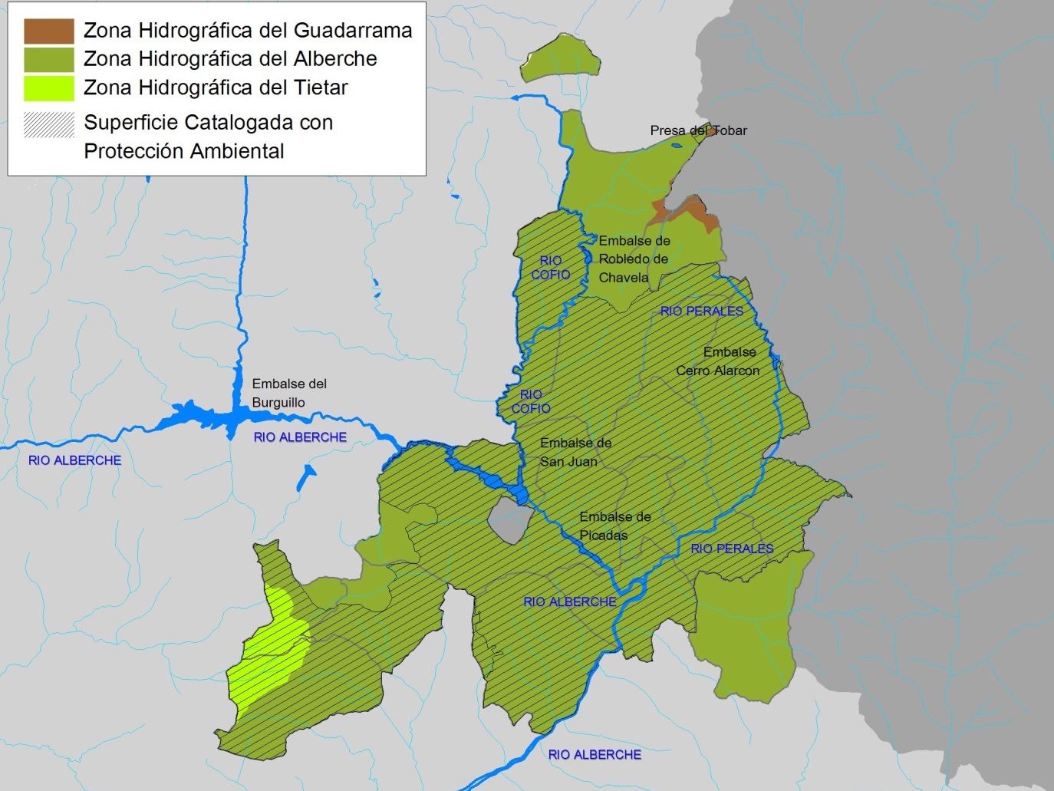

AMBITO TERRITORIAL
¿Es una unidad territorial homogénea?
Notes:
Fines:
Participar en LEADER (políticas de desarrollo rural de la Unión Europea).
Sensibilizar a las Administraciones Locales, Autonómicas y Estatales, así como alas .

Slide 3
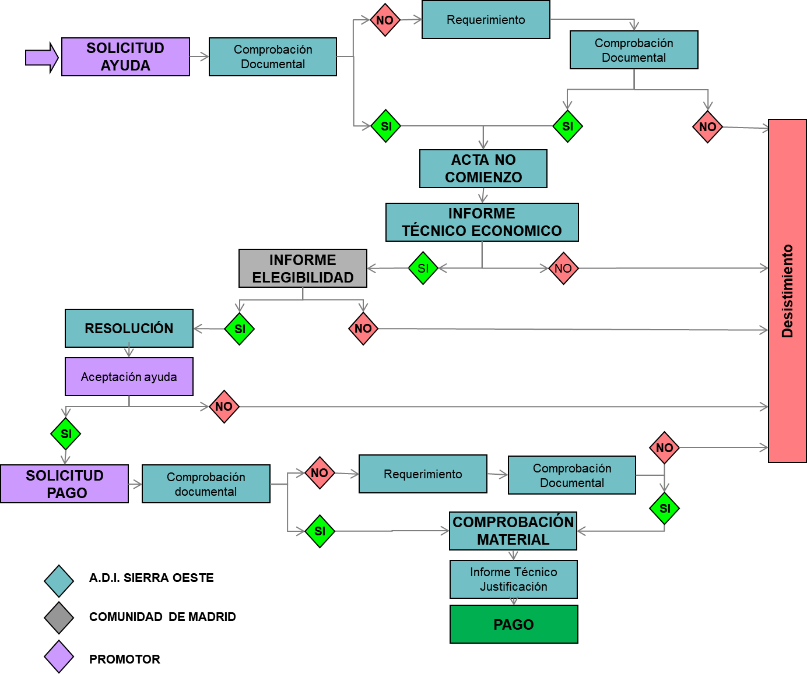
EL CICLO DEL EXPEDIENTE
el camino del guerrero…

Slide 4
CUELLOS DE BOTELLA
Piedras en el camino….
Moderación de
Costes
1 Técnico en CM
Facturas y Pagos
MInucioso

Slide 5
CUELLOS DE BOTELLA
Piedras en el camino….
. POSIBLES SOLUCIONES:
Simplificación real.
Reformar Moderación de Costes. Catálogos y Marcas de Referencia.
Costes Simplificados para Justificar ligados a módulos objetivos.(Evitaría Problemas en la Justificación y en la Comprobación Material).

Slide 6
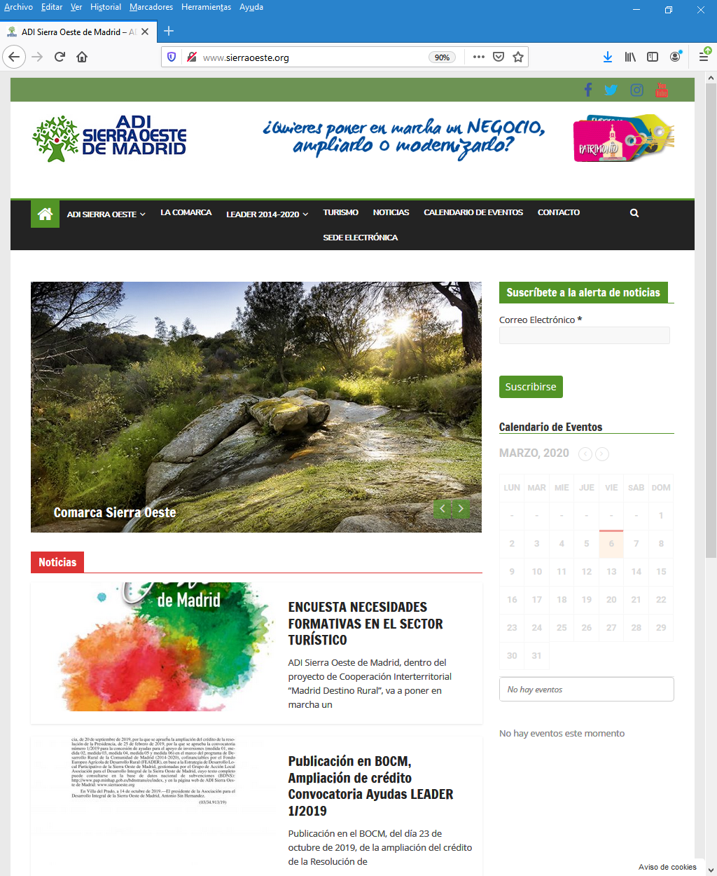
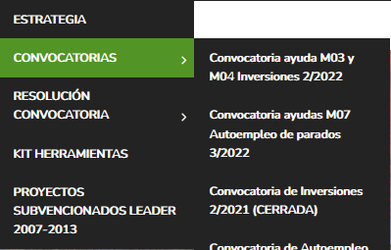
MÁS INFORMACIÓN
www.sierraoeste.org

Slide 7

MUCHAS GRACIAS POR VUESTRA ATENCIÓN

